Slide 1
第六章 弯 曲 应 力(2)
第二十二讲知识点
截面的静矩与形心位置
截面极惯性矩、惯性矩、惯性积
惯性矩平行移动公式
组合截面的惯性矩和惯性积
惯性矩转轴公式
截面主惯性轴与主惯性矩

Slide 2
上一讲回顾（11）
刚性接头：受力时不变形的接头。既传力，又传力偶。
刚架：用刚性接头连接的弹性杆系结构
刚架的内力及其符号：
轴力、扭矩和剪力的符号具有坐标不变性。
弯矩图的符号坐标相关。弯矩图位置具有坐标不变性。
刚架内力图的画法：
将刚架拆为分段的梁（杆），分别绘图后再组合。
曲杆内力图的画法：
一般由内力方程绘图。

Slide 3
第六章 弯 曲 应 力
§6-1 引言
§6-2 弯曲正应力
§6-3 弯曲切应力
§6-4 梁的强度条件
§6-5 梁的合理强度设计
§6-6 弯拉(压)组合与截面核心

Slide 4

本章主要研究：
● 梁的弯曲正应力
● 梁的弯曲切应力
● 梁的强度分析与设计
● 弯拉(压)组合问题

Slide 5
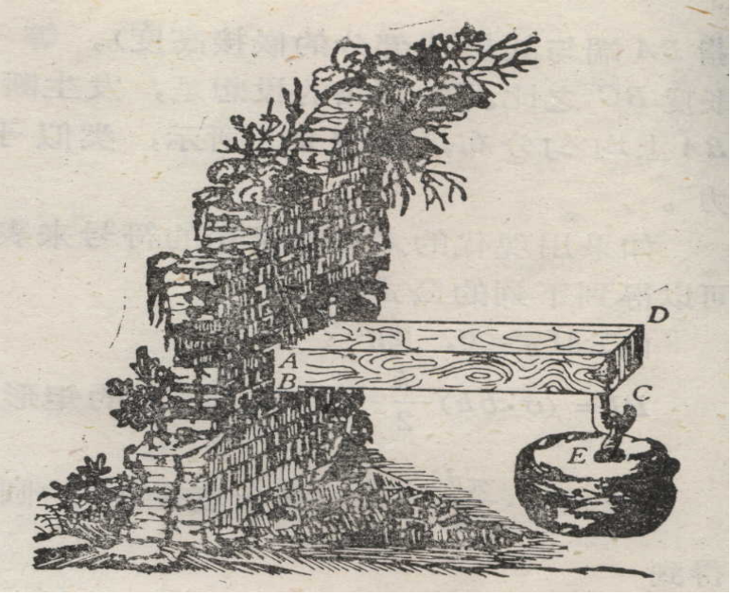

§6-1 引言
一、 历史回顾
A
伽利略：关于力学和局部运
动的两门新科学的对话和数
学证明，1638.
B
C
F

Slide 6
伽利略开创性研究的评述
1. 开创性
建立了“实验观测——假设 ——分析与推导”的现代科学研究方法
2. 局限性
静力不平衡——19世纪初才由L.Poinsot以静力学公理明确阐明刚体上力系的简化与平衡
A
无中性轴概念——受当时实验观测的局限
B
C
F

Slide 7
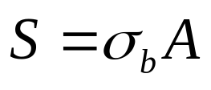
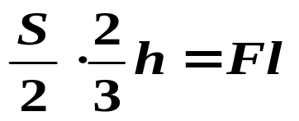
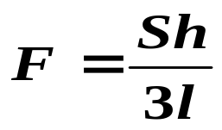


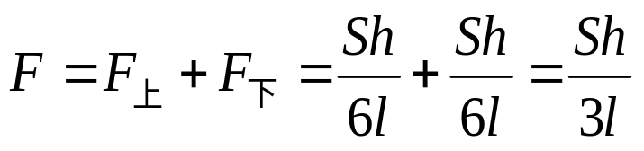


马略特（1680）的研究
设 ，以B点为矩心
中图：
F
下图： D为矩心，
B
F
错误结论：
中性轴位置无关紧要。
D
错误原因：下图公式中S应由 代替。
已意识到中性轴的概念，离正确结论仅一步之差。
F

Slide 8
相关梁应力研究历史：
1620，荷兰 I.Beeckman：梁一侧纤维伸长，一侧缩短
1678，Hooke: 梁凸面纤维伸长，凹面缩短
1702，P.Varignon:纤维拉力沿截面曲线变化
（同样忽略压 缩变形）
1654-1705，Bernoull: 中性轴位置无关紧要
1713，Parent.A: 指出应静力平衡，学说长期埋没
……
1813，Navier: 中性轴位置无关紧要
1826，Navier: 正确应用静力平衡方程，中性轴过形心

Slide 9
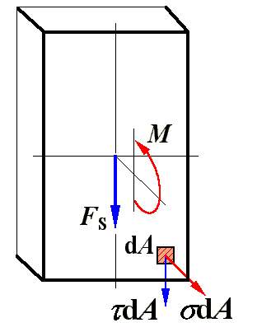


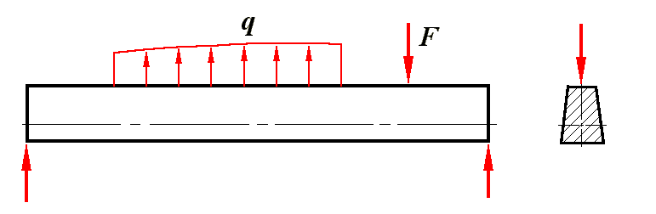
二、 组合变形
杆件的一般变形通常可分解为拉压、扭转与弯曲变形的两种或三种基本变形的组合。
三、 梁横截面上的弯曲应力
弯曲正应力
弯曲切应力
四、 对称弯曲
梁具有对称截面，且在纵向对称面承受横向外力（或外力的合力）时的受力与变形形式。
对称截面

Slide 10

五、 纯弯曲与横力弯曲
梁或梁段各横截面剪力为零、弯矩为常数的受力状态称为纯弯曲；既有剪力又有弯矩则称为横力弯曲。
六、 对称纯弯曲
七、问题静不定性质
连续体的静不定问题
八、分析方法
从简单到复杂，即从对称纯弯曲、到一般横力弯曲、再到组合变形进行研究。
连续体的静不定问题，综合几何、物理和静力学三方面进行研究

Slide 11
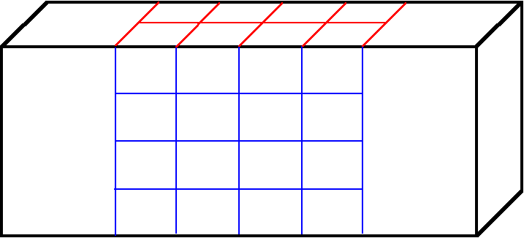
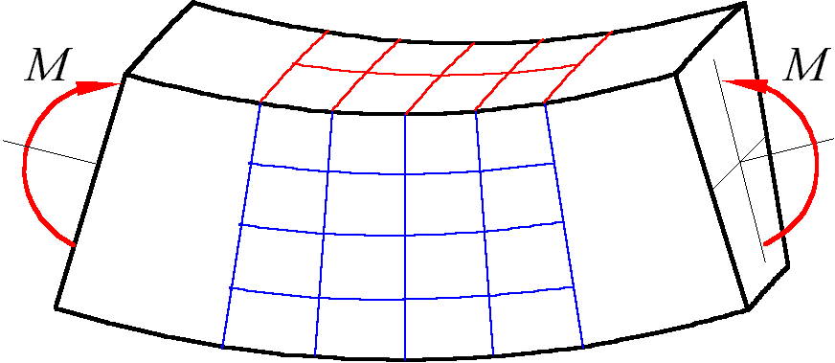
§6-2 弯曲正应力
一、实验观测与假设（动画）
1. 外部变形观测
纵向线：成圆弧线,上方纵向线
缩短，下方伸长
横向线：保持直线，与横线正交
顶与底部纵、横线变形比：符合
单向受力泊松效应
2. 内部变形假设
平面假设：变形后横截面保持平面，仍与纵线正交
单向受力假设

Slide 12
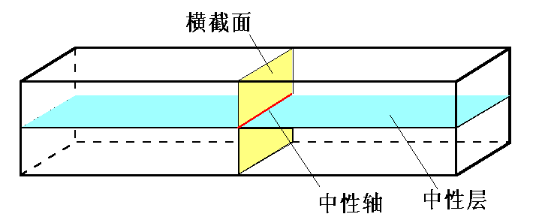
3. 重要推论
纵向纤维缩短
梁内存在一长度不变的过渡层－中性层
中性轴⊥截面纵向对称轴
纵向纤维伸长
变形过程中横截面间绕中性轴相对转动

Slide 13



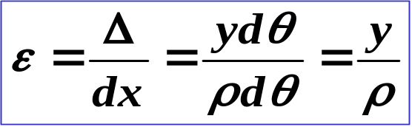

二、弯曲正应力一般公式
1. 几何方面
考察线段ab的变形：
变形前：
中性层
dθ
中性轴
变形后：
ρ
z
y
a
b
a’
b’
y
dx

Slide 14
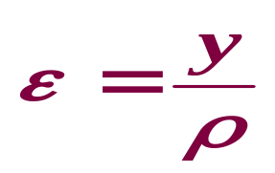
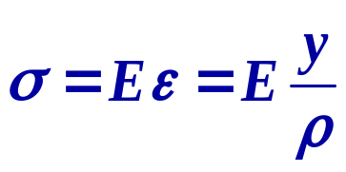
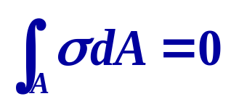
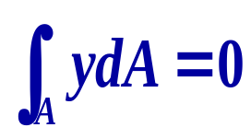
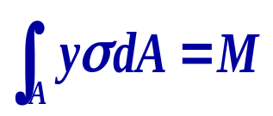
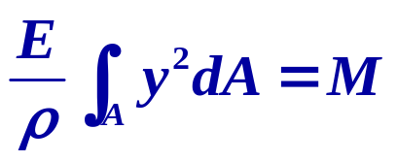
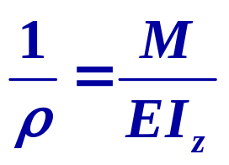
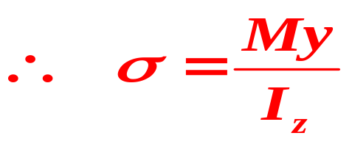
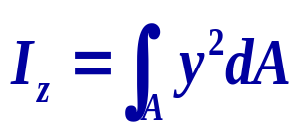
2. 物理方面
由胡克定律和单向受力假设：
中性轴位置？ρ 的大小?
y —坐标原点位于中性轴，ρ —中性层的曲率半径
3. 静力学方面
中性轴过形心
M
定义
σ dA
确定ρ

Slide 15
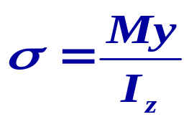
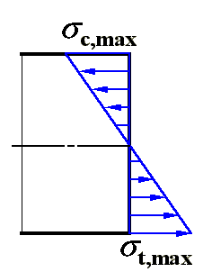
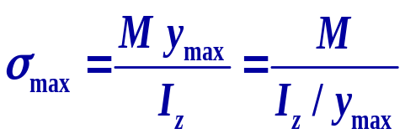
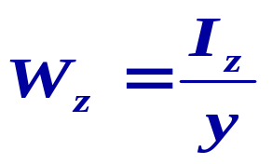
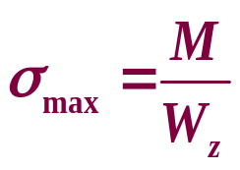
三、最大弯曲正应力
正应力沿截面如何分布？
定义
（抗弯截面系数）

Slide 16








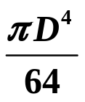
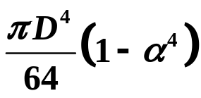
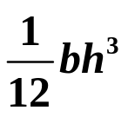

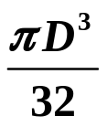
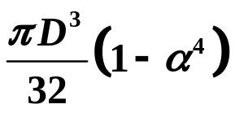
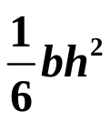

典型截面的惯性矩与抗弯截面系数
截面

Slide 17
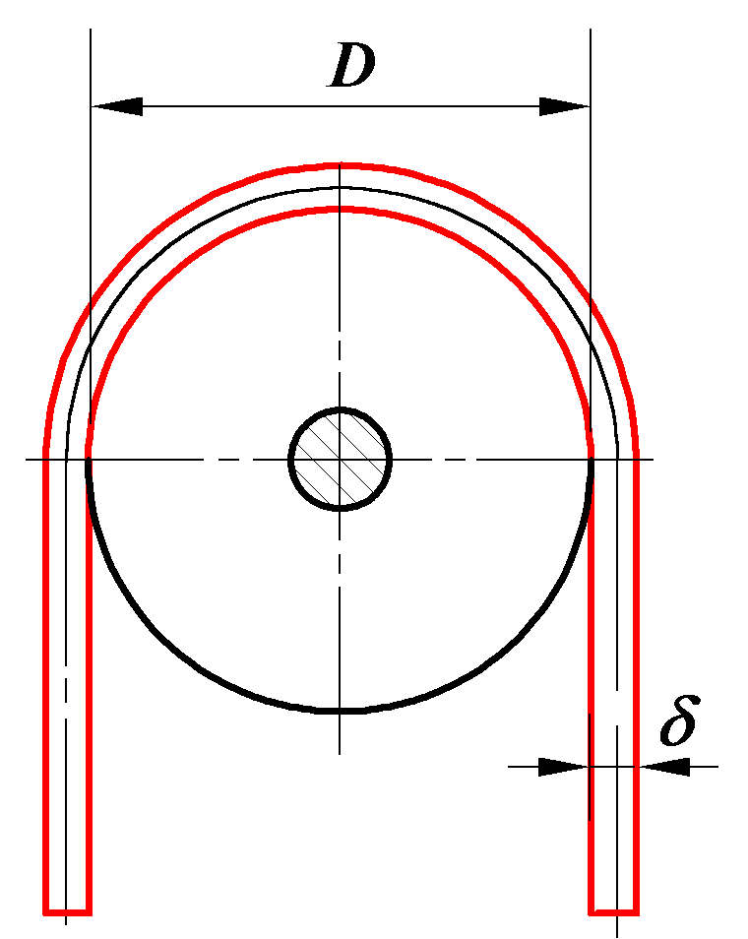
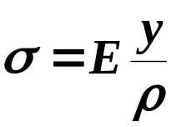
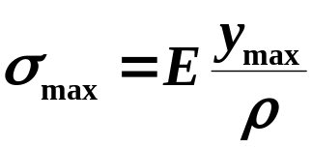
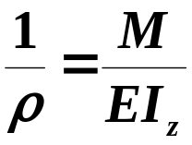

例 2-1 已知：钢带厚δ=2mm, 宽b=6mm, D=1400mm, E=200GPa。计算：带内的 σ_{max} 与 M
解：1. 问题分析
已知ρ=(D+δ)/2, E, 截面尺寸，可应用下述关系求应力与内力
❶ 应力～变形 关系：
❷ 内力～变形或内力～应力关系：
或

Slide 18
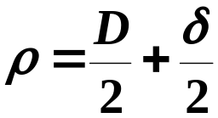

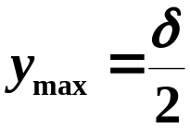

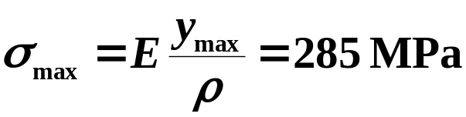
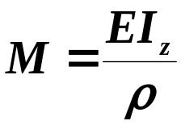
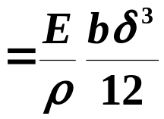

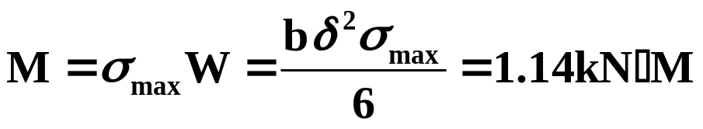
2. 应力计算
3. 弯矩计算
或

Slide 19
谢谢

